Slide 1
行動APP敏捷開發管理實務
期末專題
各國家肺炎資料列表
408630159
戴幼喬

Slide 2
https://www.ypppt.com/
CONTENT
Part 01
動機
Part 02
介面設計、問題
Part 03
DEMO

Slide 3
Part 01
動機

Slide 4
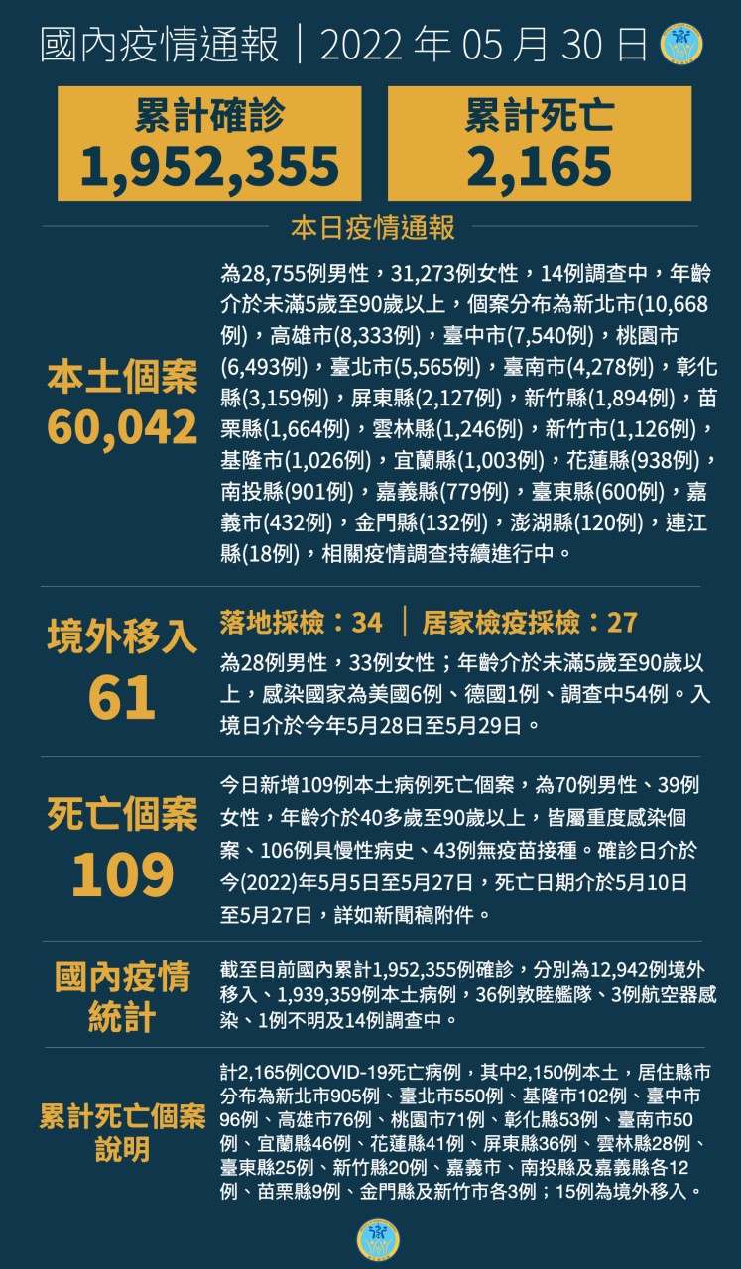

動機
Omicron

Slide 5
Part 02
介面設計、問題
PPT模板 http://www.1ppt.com/moban/

Slide 6
舊版
一、
進入國家列表畫面，點擊想查看的國家
二、
進入該國家畫面後，畫面顯示國家名稱、確診數量、確診比例等資訊
三、
點擊上一頁，返回國家列表
使用到方法
listview、navigator、(image/icon)
Notes:
https://www.ypppt.com/

Slide 7
Country list
國家一
國家二
國家三
國家四
國家五
點擊
點擊可返回前一頁
國家一
日期
確診人數
確診比例
Listview

Slide 8
新版
一、
進入國家列表畫面，點擊想查看的國家
二、
進入該國家畫面後，畫面顯示資料更新日期、總確診數、總死亡數
三、
點擊上一頁，返回國家列表
使用到方法
Container、row、image、textbutton、listview、navigator…
Notes:
https://www.ypppt.com/

Slide 9
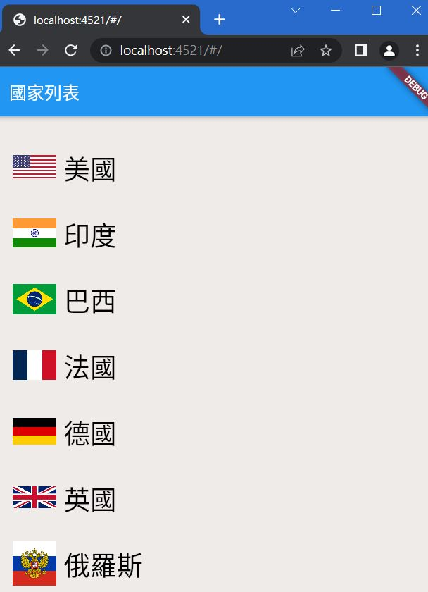
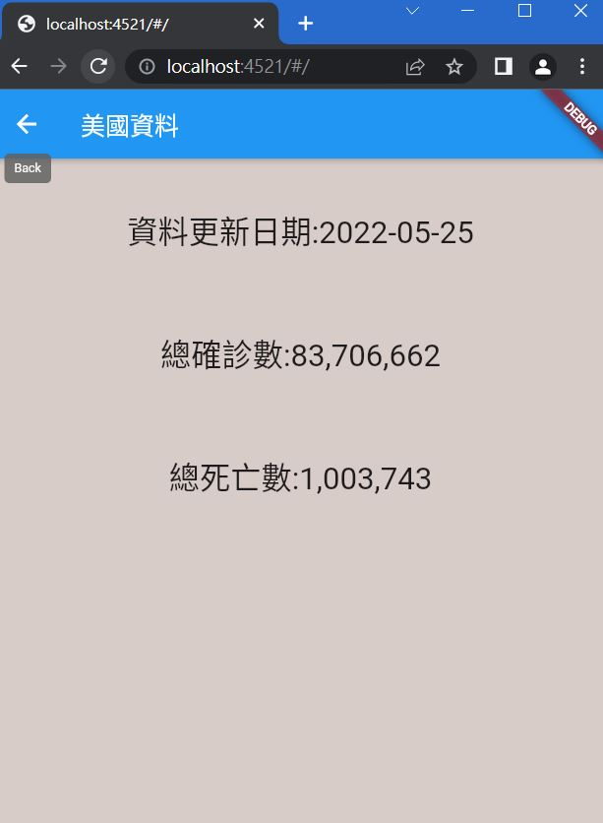
Button
資料來源: 資料

Slide 10
Part 03
DEMO

Slide 11
Tｈｅ Ｅｎｄ

